Slide 1
化工设计
刘志宝
15853177979
齐鲁工业大学
2023-2024-2

Slide 2
第一节 术语
第二节 废气防治
第三节 废水防治
第四节 固体废物处置
第五节 噪声防治

Slide 3
第一节 术语
1.无组织排放
不通过排气筒的废气排放，以及排气筒高度小于15m的废气排放。
2.二次污染
污染物在贮运或治理过程中，在物理、化学或生物作用下形成新的污染物，并对环境产生的再次危害。
3.酸雾
空气中粒径介于0.1μm～10μm之间的雾状酸性物质。
4.氮封
向储罐内充氮气，保持储罐内部压力恒定，防止罐内物料被氧化、减少物料挥发及保障储罐安全的措施。

Slide 17
5.间断排放的废水应设置废水贮存调节设施，其容积应根据排水量、排水周期、水质、废水处理设施能力等因素确定。
6.高浓度生产废水不宜冲击排放，在生产废水的水质、水量可能出现周期性急剧变化时，生产装置内应设置专用的调节设施。
7.回用水的输配水系统应独立设置，严禁与生产、生活给水系统并网。
8.高含盐废水长距离输送应采取避免管道结垢、结晶、堵塞的措施。
四、废水及回用水处理
1.废水及回用水处理设计方案应根据水量、水质和处理、回用要求，遵循“分级、分质处理，分级、分质回用”的原则，经技术经济比较后确定。
2.化工生产装置产生的含高浓度特征污染物的废水宜在工艺装置区内进行预处理，尽量回收有用物质。

Slide 18
3.含汞、镉、砷、铅、铬、镍等第一类污染物的废水应在装置(车间)内处理达标后排出装置(车间)界区。
4.回用水应优先利用于本企业或企业所在园区，宜作为循环冷却水系统补充水，可作为脱盐水站原水或杂用水。
5.下列污水宜预先进行处理：
⑴本节 三、1条所列的污水（4类）；
⑵含酸、碱、乳化液的污水；
⑶对废水贮运设施易造成腐蚀、结垢、淤塞的污水；
⑷含石油类、酚类、硫化物、氰化物、氨类及难以生物降解的污水；
⑸影响生化处理效果的污水。

Slide 21
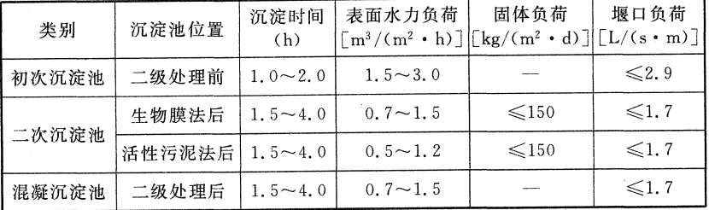

Slide 23
水解酸化反应器宜用于难降解有机物的预处理，反应器的有效容积宜根据水力停留时间计算。水力停留时间宜通过试验或按相似水质运行经验确定，无试验资料时，水力停留时间宜取6h～12h。
⑵上流式厌氧污泥床反应器
上流式厌氧污泥床反应器用于化工污水处理时，进水COD浓度不宜大于30000mg/L。
上流式厌氧污泥床反应器宜采用中温厌氧消化，反应器内部和进水宜设加热设施，外部宜采取保温措施。
⑶厌氧生物滤池
厌氧生物滤池的滤料容积宜按容积负荷法计算。容积负荷应根据试验或相似污水的运行数据确定，无资料时，容积负荷宜取2kg[COD]/(m³。d)～10kg[COD]/(m³·d)。
当进水COD浓度大于8000mg/L时，厌氧生物滤池的出水应回流。

Slide 24
3. 活性污泥法
⑴传统活性污泥工艺
传统活性污泥法宜用于处理有机污染物为主的污水。
采用普通曝气工艺时，反应池主要设计参数应根据试验或相似污水的运行数据确定。
⑵生物脱氮除磷
采取生物脱氮除磷的污水应符合下列规定：
a)生物脱氮除磷时，系统中有毒害和抑制性物质的允许浓度宜通过试验或按有关资料确定； （BOD₅ --五日生化需氧量）
b)生物脱氮除磷时，污水BOD₅与总氮之比宜大于4，BOD₅与总磷之比宜大于17;
c)进水BOD₅不能满足脱氮除磷要求时，应外加碳源；
d)好氧段(池)剩余碱度宜大于70mg/L(以CaCO₃计)。

Slide 25
⑶纯氧曝气工艺
纯氧曝气宜采用密闭式表面曝气工艺，主要设计参数应根据试验或相似污水的实际运行数据确定，当无数据时可按下列数据取值：
a) BOD₅污泥负荷宜取0.3kg[BOD₅]/(kg[MLSS]·d)～0.5kg[BOD₅]/(kg[MLSS]·d);
b)混合液悬浮固体平均浓度宜取4[MLSS]/L～8g[MLSS]/L;
c)回流污泥浓度不宜低于12g/L;
d)污泥回流比宜取30%～60%;
e)污泥产率宜取0.3kg[VSS]/kg[BOD₅]～0.45kg[VSS]/kg[BOD₅];
f)反应池混合液溶解氧浓度宜为4mg/L～10mg/L;
g)尾气中溶解氧浓度宜为40%～50%,尾气排放流量宜为进氧量的10%～20%,氧气的利用率不宜小于90%。
（MLSS--混合液悬浮固体浓度；VSS--挥发性悬浮物）

Slide 26
⑷氧化沟工艺
氧化沟沟内平均水平流速不应小于0.25m/s,当流速不能满足要求时，宜设潜水推进器。
氧化沟可采用曝气转碟、曝气转刷、表面曝气叶轮或鼓风曝气等充氧方式。
⑸序批式活性污泥工艺（SBR）
SBR技术的核心是SBR反应池，该池集均化、初沉、生物降解、二沉等功能于一池，无污泥回流系统。尤其适用于间歇排放和流量变化较大的场合。
序批式活性污泥反应池数量不宜少于2组。
⑹膜生物反应器（MBR）
利用反应器的好氧微生物降解污水中的有机污染物；同时，利用反应器内的硝化细菌转化污水中的氨氮，以去除污水中产生的异味（污水中的异味主要由氨氮产生）；最后，通过中空纤维膜进行高效的固液分离出水。

Slide 30
《危险废物贮存污染控制标准》GB 18597和《化工危险废物填埋场设计规定》HG/T 20504的规定。
二、污染源控制
1.化工工艺设计应合理选择和利用清洁原辅材料、能源和其他资源，采用先进的生产工艺技术和设备。
2.生产过程、设备检修、事故停车时排出的固体废物及其浸出液应设置专用容器收集或处理设施，不得以任何方式排入下水道和地面水体。
三、固体废物贮运
1.应根据化工固体废物排放强度、运输、利用或处理设施的接纳能力，合理设置中间贮存、转运设施。

Slide 31
2.两种及以上固体废物混合运输时，应符合下列规定：
⑴不应产生新的有毒有害物质、爆炸及其他有毒有害化学反应；
⑵应有利于堆存、利用或处理。
3.含水量大的固体废物输送宜采用管道输送，也可采用机械输送或机械管道联合输送。采用机械输送时，宜先浓缩脱水处理。
4.属于危险废物的固体废物、易起尘废渣的装卸和运输场所应采取密闭、增湿等措施。
四、固体废物处理(置)
1.化工固体废物处理(置)设计应根据固体废物的种类、组成、性质、排放量等，通过技术经济比较确定。宜优先采用企业单独处理与区域综合治理相结合的方案。

Slide 32
2.可燃性废物宜采用焚烧处理，焚烧设施设计应符合现行行业标准《化工建设项目废物焚烧处置工程设计规范》HG 20706的规定；对危险废物宜采用焚烧处理，焚烧设施设计应符合现行国家标准《危险废物焚烧污染控制标准》GB 18484的规定。
3.下列固体废物应尽可能综合利用，并配套设置综合利用设施；无法综合利用时应配套设置厂内暂存、转运设施，并应按照现行规范要求委托有资质单位处理(置):
⑴燃煤锅炉灰渣、煤气化灰渣；
⑵硫酸烧渣、磷石膏渣、磷泥、电石渣、氨碱废渣、盐泥、铬渣等。
4.对含贵重金属的固体废物应回收利用。
5.含有汞、镉、砷、铬、氰化物等的可溶性危险废物，其处理(置)应符合现行行业标准《危险废物处置工程技术导则》HJ 2042的规定。

Slide 35
⑸管道包扎隔声、吸声材料；
⑹设置设备减振垫和独立减振基础。
3.火炬地面噪声级不宜大于90dB(A);事故状态下不宜大于100dB(A),无法满足时应选择低噪声火炬头。
三、厂区噪声控制
1.生产装置区噪声控制应符合国家现行有关标准的规定。
2.化工建设项目的总平面布置在满足工艺流程要求的前提下，应符合下列规定：
⑴结合功能分区，应将生活区、行政办公区与生产区分开布置，高噪声厂房与低噪声厂房分开布置；主要噪声源宜相对集中，并宜远离厂内外要求安静的区域；

Slide 36
⑵主要噪声源及生产车间周围宜布置对噪声不敏感、高大、朝向有利于隔声的建(构)筑物，在高噪声区与低噪声区之间宜布置仓库、料场等；
⑶对于室内要求安静的建筑物，其朝向与高度应有利于隔声。
3.化工建设项目的竖向布置应充分利用地形，主要噪声源宜低位布置，噪声敏感的建筑宜布置在隔声屏障的声影区中。
4.生产装置、作业场所及不同功能区噪声卫生限值应按现行国家标准《工业企业设计卫生标准》GBZ1执行，并宜采取下列控制措施：
⑴合理布置发声源方位；
⑵门窗设在背离强声源方向；
⑶修建隔声室。

Slide 37
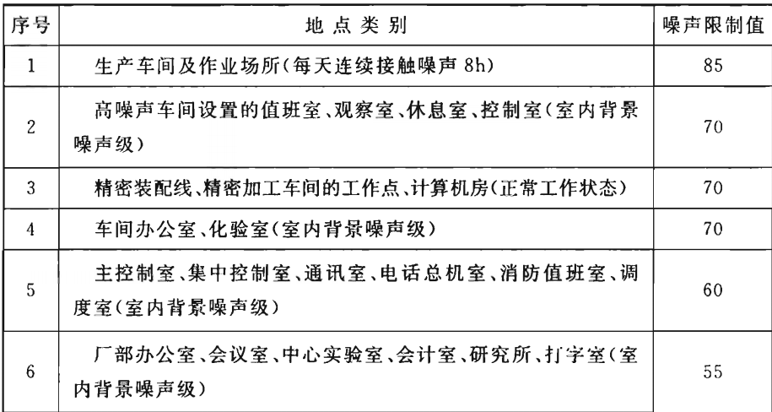
5.厂区内各类地点噪声限制值应按下表执行。

Slide 38
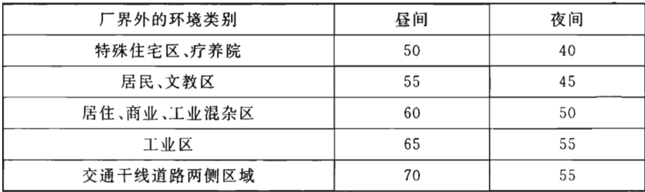
四、厂界噪声控制
厂内声源辐射至厂界的噪声不得超过现行国家标准《工业企业厂界环境噪声排放标准》GB 12348的规定，其限制值应按下表执行，超标时应采取控制措施。

Slide 39
Thanks for your attention!

